Slide 1
JAVA2 项目演示
This is a web application based on SpringBoot to answer questions about Stack Overflow.
CS209A
小组成员：罗皓予、彭佳欣

Slide 2
CONTENTS
01
项目演示
目录
02
项目设计与技术
03
经验与建议

Slide 3
RART 01
项目演示
项目的功能及效果

Slide 4
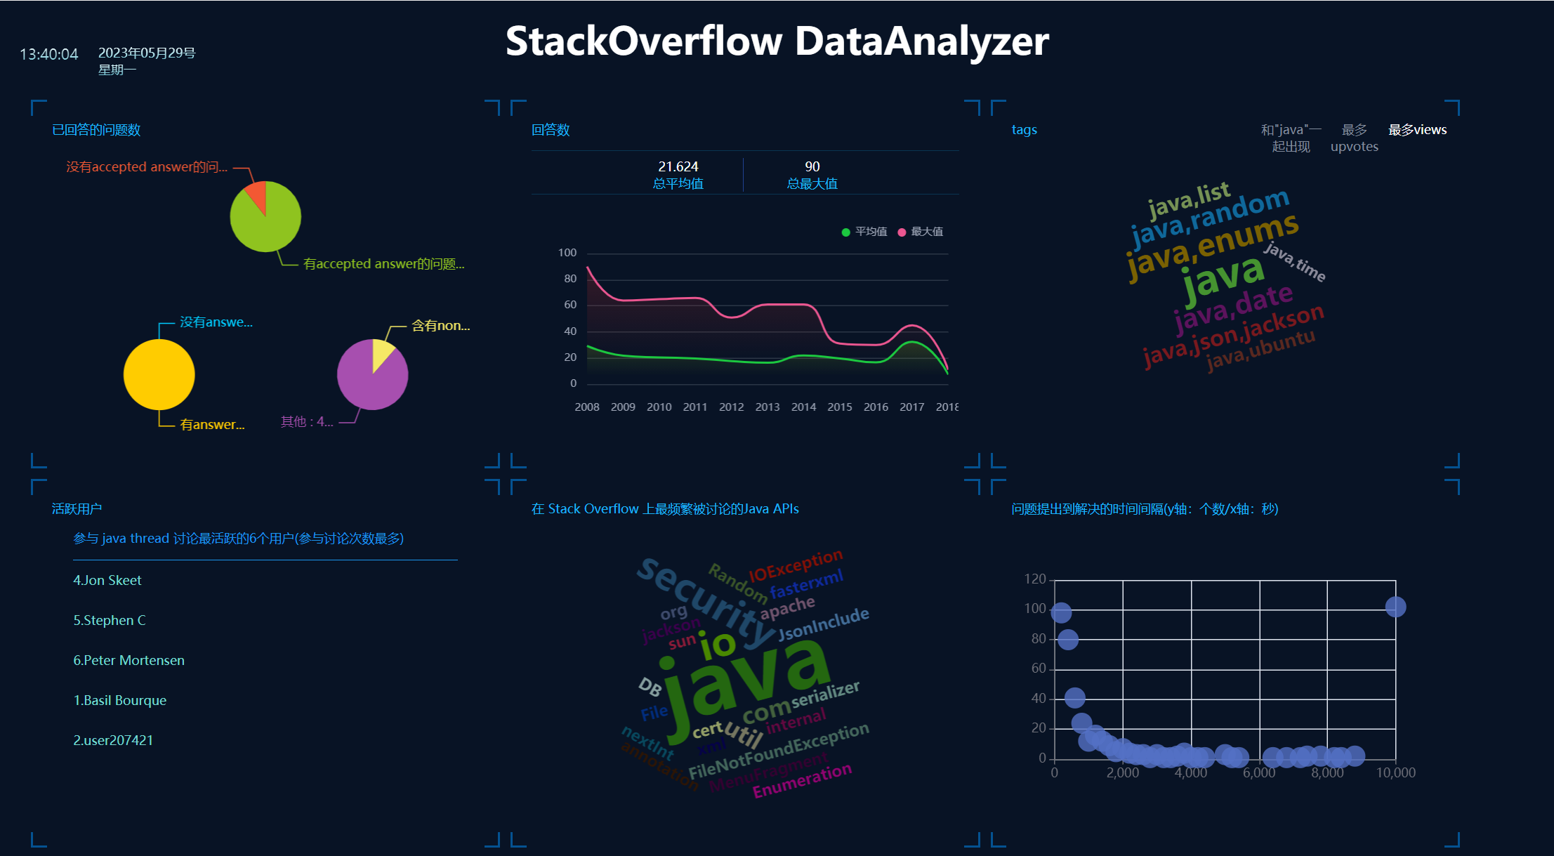
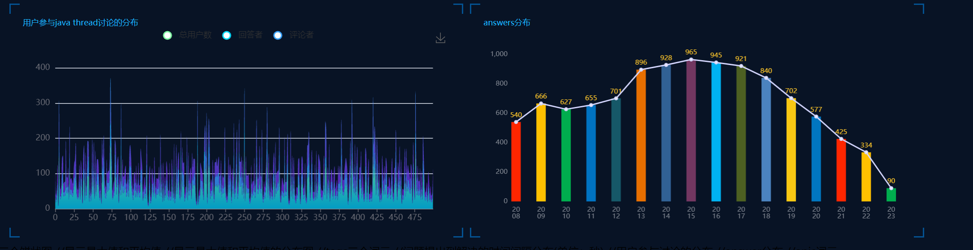
功能、效果

Slide 5
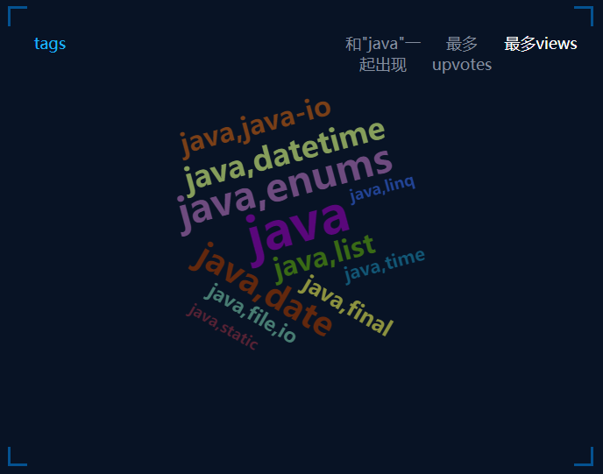
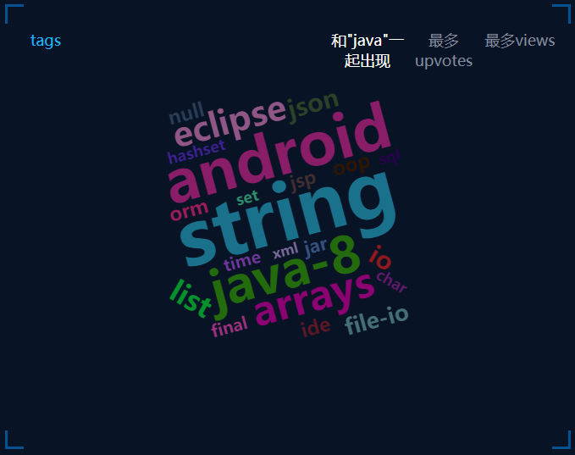
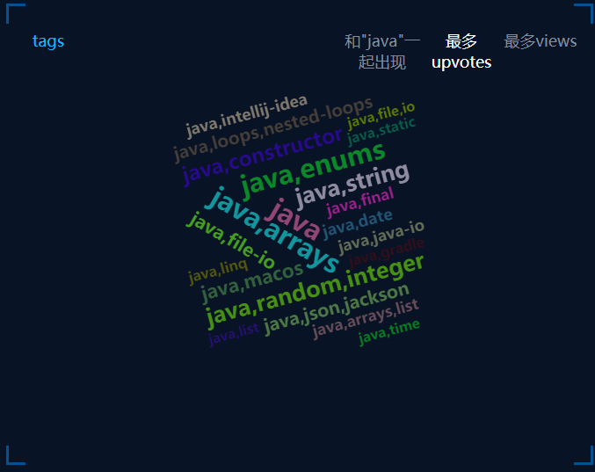
功能、效果 ---词云

Slide 6
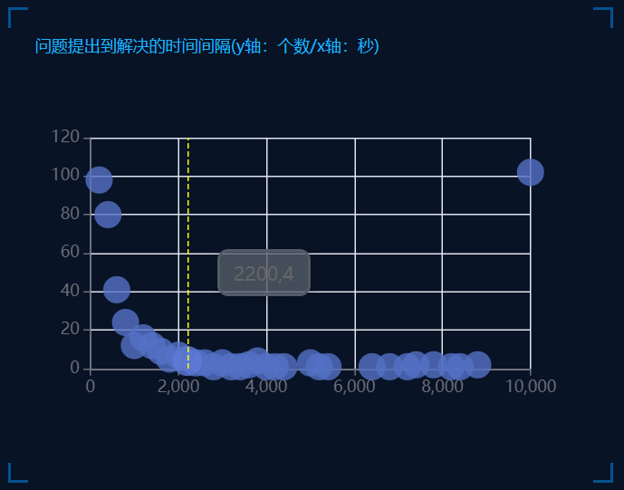
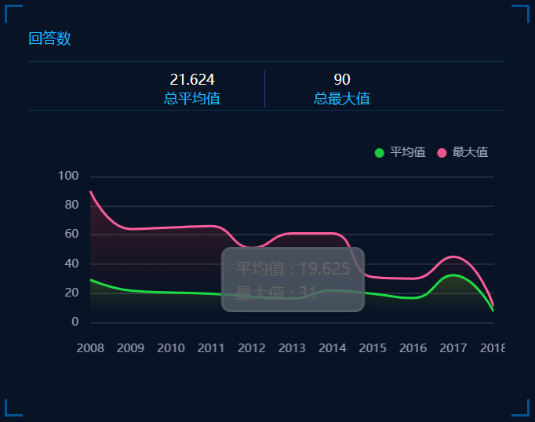
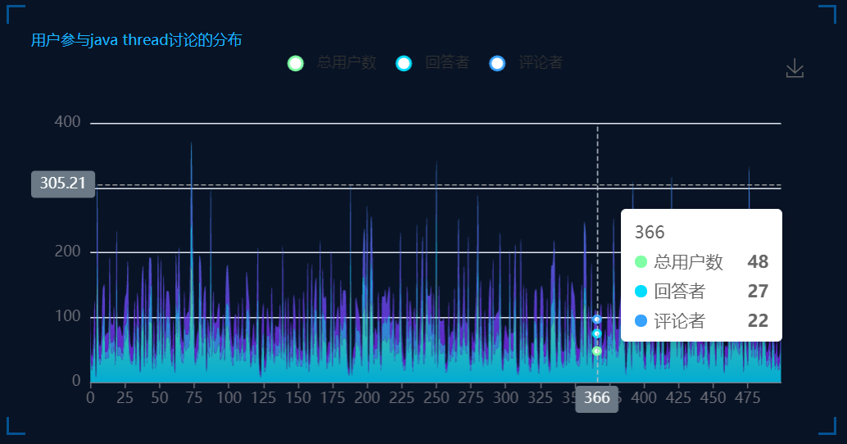
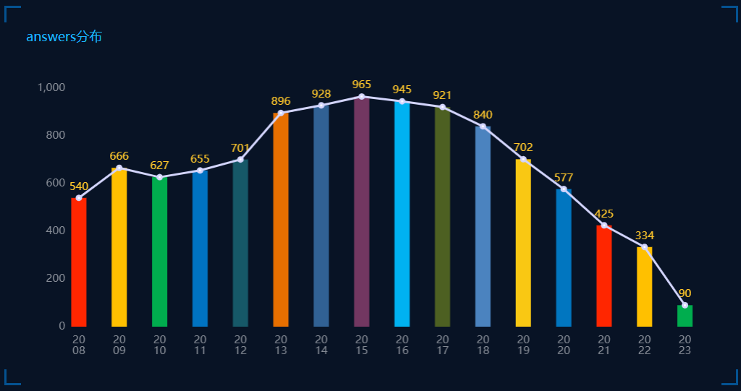
功能、效果 --- 折线图、散点图

Slide 7
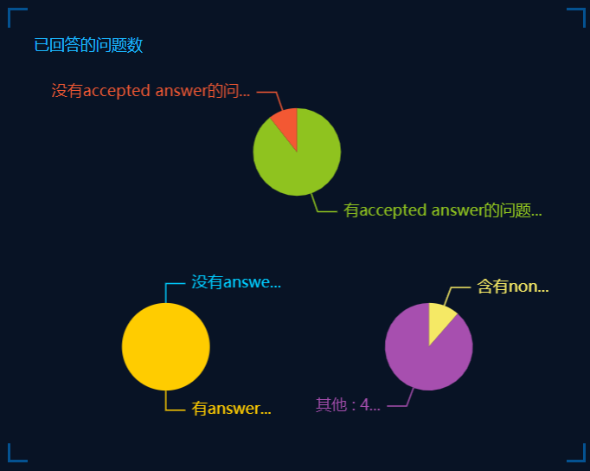
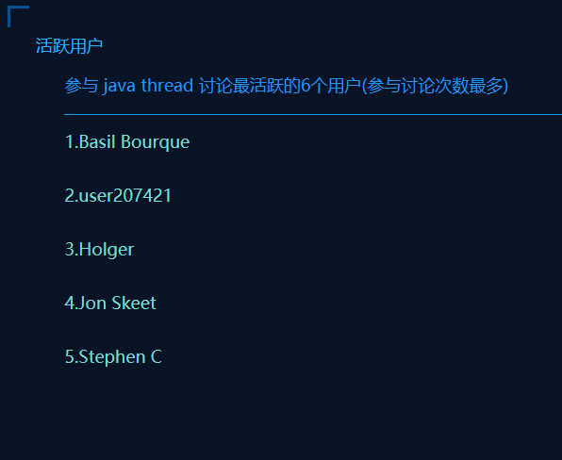
功能、效果 --- 饼图、滚动屏

Slide 8
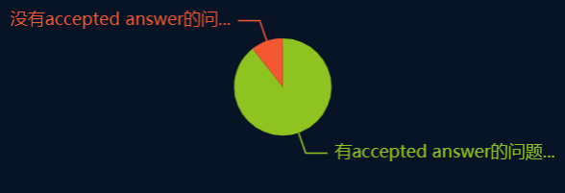

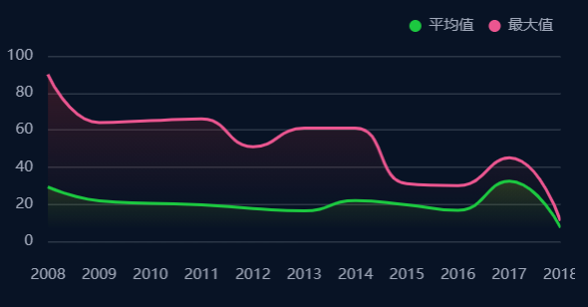


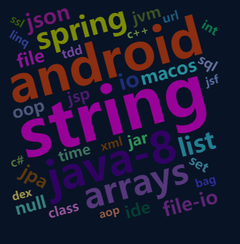
结果（insight）
1. 大多数问题得到了正确答案的接受：
通过分析问题的回答情况，我们发现大多数问题都得到了至少一个正确 答案的接受。
2. 2015年以后问题回答数的平均值和最大值差距缩小：
我们观察到2015年以后的问题回答数平均值和最大值之间的差距急剧缩小。这表明每个问题的回答数趋于平均分布，而不再出现极端的情况。
3. 与Java基础语法和基础机制相关的问题居多：
标签如"string,arrays"等经常与Java标签一起出现。

Slide 9
RART 02
项目设计与技术
SpringBoot

Slide 10
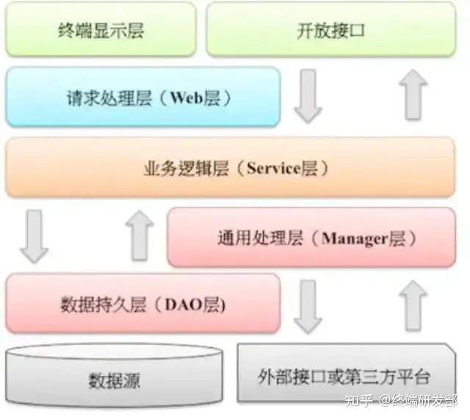
技术栈总览
There are many variations of passages of Lorem
后端框架：SpringBoot（Spring框架：Spring MVC; Web开发：Tomcat......）
数据爬取：Apache HttpClient库、Jackson
数据持久化：Mybatis、PostgreSQL
JavaAPI识别：JavaParser库
前端框架：HTML+CSS+JavaScript
图表库：Echarts

Slide 11
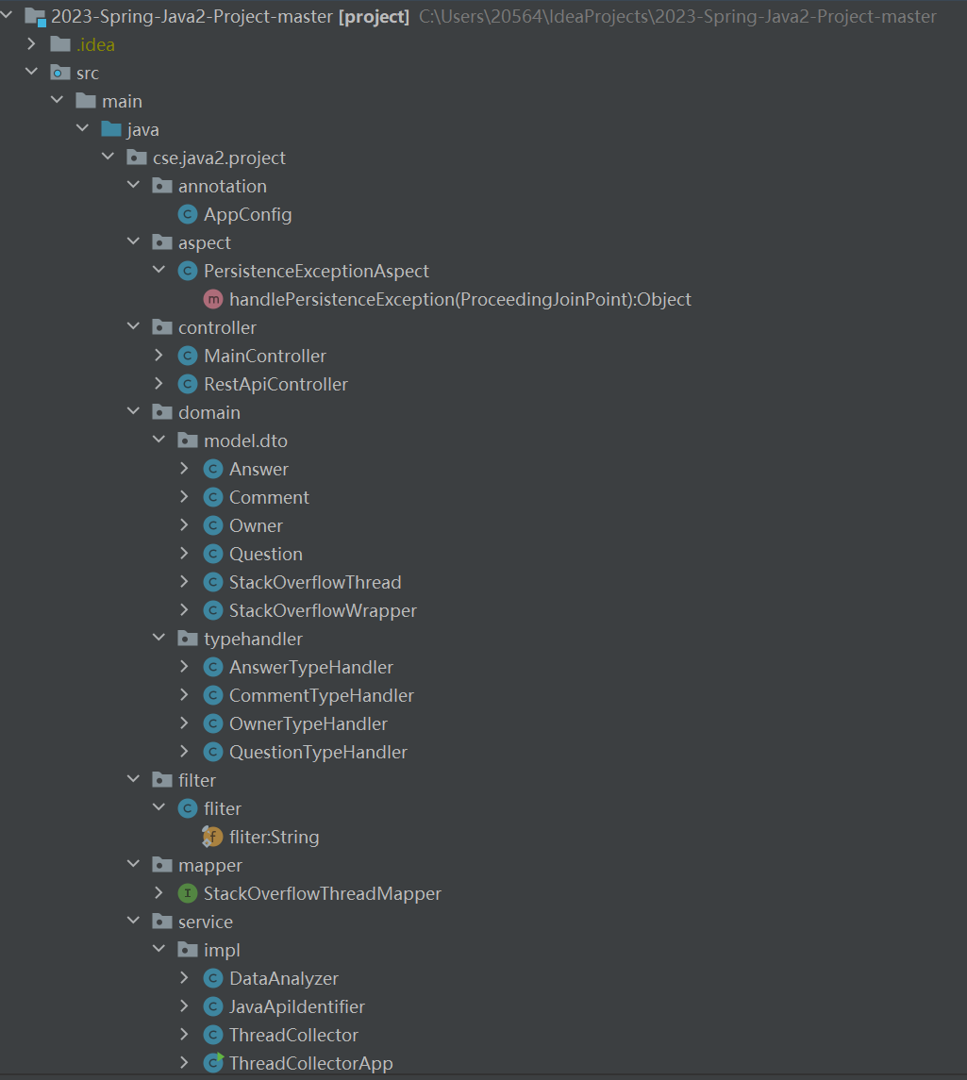
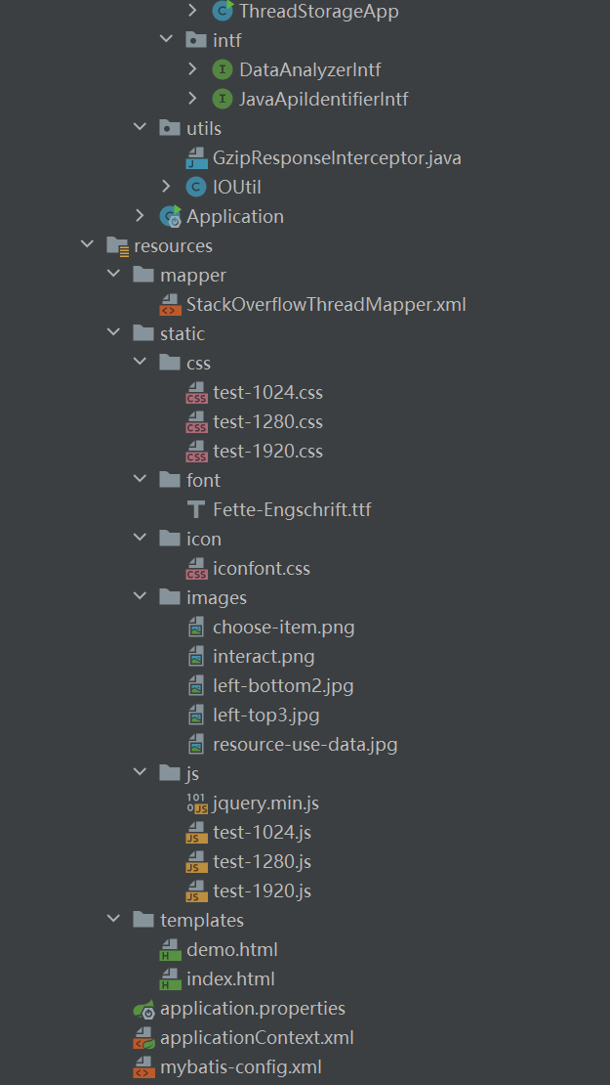
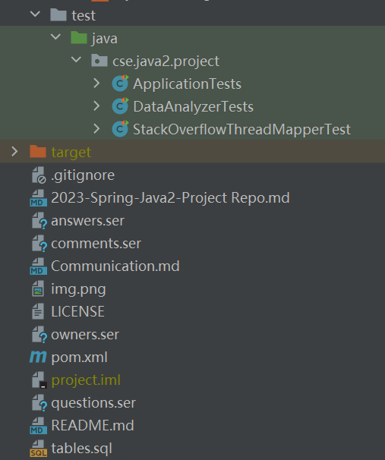
框架-SpringBoot
数据访问层（DAO）：创建Mapper接口和XML映射文件，用于执行数据库的CRUD操作和自定义查询。
业务逻辑层（Service）：处理业务逻辑，调用数据访问层的方法进行数据的获取和处理。
控制器层（Controller）：定义接口和请求路径，接收前端请求，调用服务层的方法，并返回数据给前端
我们还使用了Spring Boot中@RestController注解，通过它，我们创建了一些API接口，提供了RESTful风格的Web服务。

Slide 12
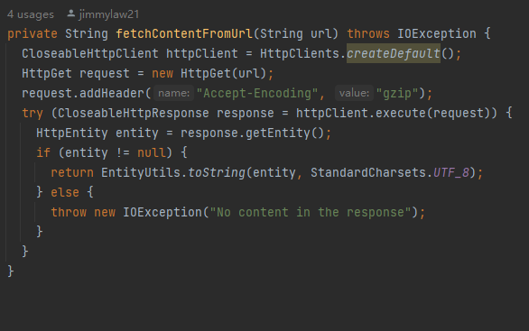

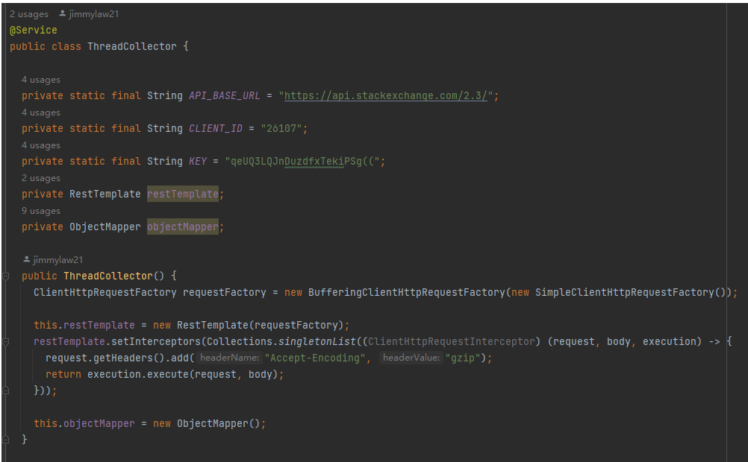
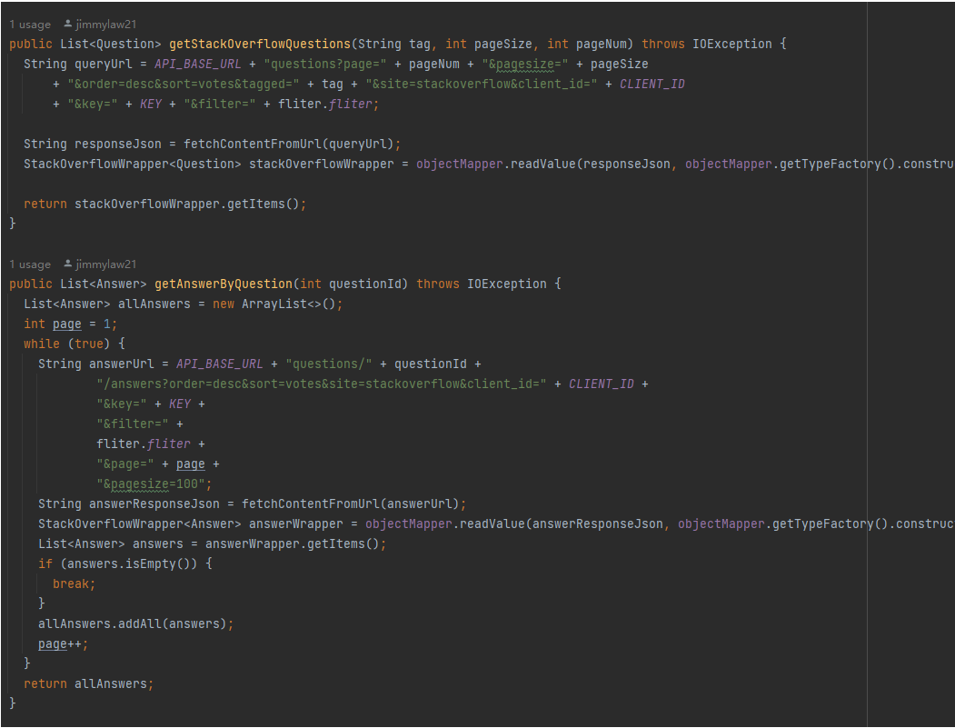


数据爬取
There are many variations of passages of Lorem
获取answer 和 comment
获取question
输入tag， pagenum 和 pagesize，
获取question
根据question_id, 获得answer，再根据question_id 和 answer_id, 获得comment
获取owner
提取question， answer 和 comment 中的 owner对象 并去重

Slide 13
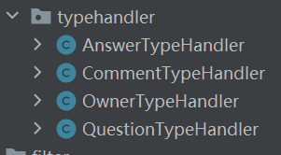
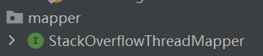
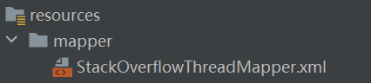
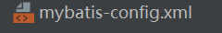
数据存储
There are many variations of passages of Lorem
利用MyBatis作为ORM框架来处理数据持久化
在映射器XML文件中，我们编写了针对PostgreSQL数据库的SQL语句，用于插入和查询数据。
而在映射器接口中，我们定义了Java方法，这些方法对应了映射器XML文件中的SQL语句。

Slide 14

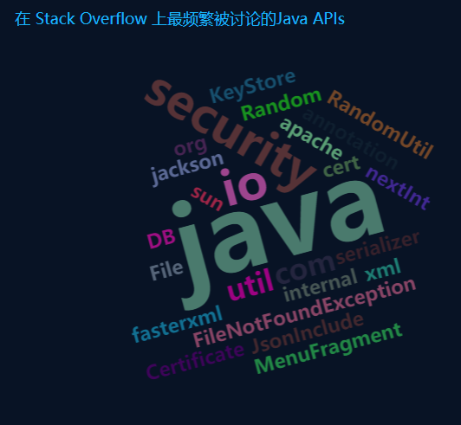
JavaAPI 识别及其他技术栈
There are many variations of passages of Lorem
Stream
Stream API，它提供了一种更简洁、更强大的方式来处理集合数据。以声明性的方式对数据进行操作，如过滤、映射、排序、归约等。
JavaParser
在数据分析中，使用JavaParser库来解析和分析提取的Java代码片段。JavaParser能够将Java代码解析为抽象语法树（AST），从而能够访问和提取代码中的类、方法和其他元素。
正则表达式
通过使用正则表达式，可以从文本中提取出符合特定格式的代码片段，并将其添加到代码片段列表中。

Slide 15
前端、后端交互
设计Web页面：使用HTML和CSS设计页面的结构、样式和布局。
动态交互：使用JavaScript实现前端的交互逻辑，通过AJAX等方式与后端进行数据交互。
图表展示：使用ECharts库，根据需要创建各种图表和数据可视化效果。

Slide 16
RART 03
经验与建议
Work experience summary

Slide 17



经验与建议
Github多人协作开发
接口的使用
保持和队友的良好沟通，commit时留下详细的注解或者维持一个开发沟通文档，简单地使用md或者尝试notion团队文档；
在多人开发的过程中，接口的设计能很好地应对队友之间不同的开发进度的情况，防止互相“卡脖子”的现象。
搭好框架
分批数据收集
在开始做项目之前，先决定好项目的框架和不同模块的结构层次
由于stackoverflow对数据收集有数量限制，所以需要分批收集数据

Slide 18
经验与建议
数据可视化库
快速学习
善用测试文件
Echarts，Chart.js，D3.js，Recharts
做项目的时候，会使用很多新技术或者框架，AIGC工具会是很好的入门老师。
不把后端的错误留到前端

Slide 19
感谢您的观看
2023

